Slide 1
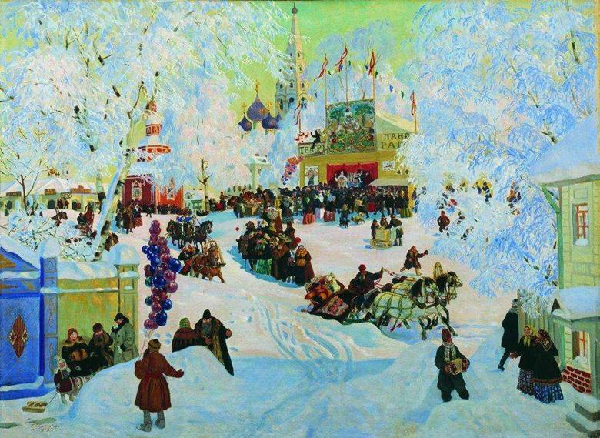
МАСЛЕНИЦА
Работу выполнила воспитатель I квалификационной категории Головий Наталья Владимировна

Slide 2
Приглашение
От души вас поздравляем
И сердечно приглашаем:
Все заботы бросьте,
Приходите в гости,
Прямо к нашему крыльцу
К нам на Масленицу.
Убедитесь сами:
Угостим блинами,
На сметане пышками,
Пирогами пышными,
Февралю - помашем,
Марту - "здравствуй" скажем.

Slide 3
«РАЗГУЛЯЙ»
Четверг - широкий разгул. С этого дня Масленица разворачивалась во всю ширь. Народ предавался всевозможным потехам, ледяным горам, балаганам, качелям, кулачным боям, шумным пирушкам. В этот день чтобы помочь солнцу прогнать зиму, люди устраивают по традиции катание на лошадях «по солнышку» - т. е. по часовой стрелке вокруг деревни. Это было самым любимым и красивым масленичным обрядом. Выезжали все, у кого был конь, и по улицам городов и деревень наперегонки неслись разномастные упряжки: богачи щеголяли холеными рысаками и расписными санками, крытыми ковром или медвежьей шкурой, а вслед неуклюже скакали крестьянские лошаденки, вычищенные до блеска, украшенные цветными ленточками и бумажными цветами. Гремели конские копыта, звенели бубенцы и колокольчики, заливались гармоники … Мальчишки с наслаждением дули в глиняные свистульки, выводя птичьи трели.

Slide 4
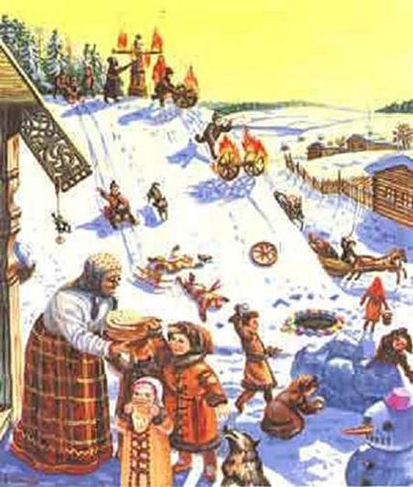
«Широкий четверг»
В четверг – раздольный «РАЗГУЛЯЙ» приходит.
Ледяные крепости, снежные бои...
Тройки с бубенцами на поля выходят.
Парни ищут девушек – суженых своих.

Slide 5
Прощёное воскресенье
Последний день Масленицы - прощёное воскресенье. Прощеное Воскресенье имело разные названия. Называли его также и целовальником, и проводами. В этот день завершались веселья и объедания. Заканчивается гулянье, на ледяных горках разводят костры, чтобы лед растопить, холод уничтожить. Прощения просят, милосердные дела творят. Все просят друг у друга прощения, кланяются в ноги, а в ответ слышат: «Бог простит, и я прощаю».
Прощёное воскресeнье - (прощенное) последнее воскресенье перед Великим постом или 7-е воскресенье перед Пасхой. В России также считается последним днем Масленицы.

Slide 6
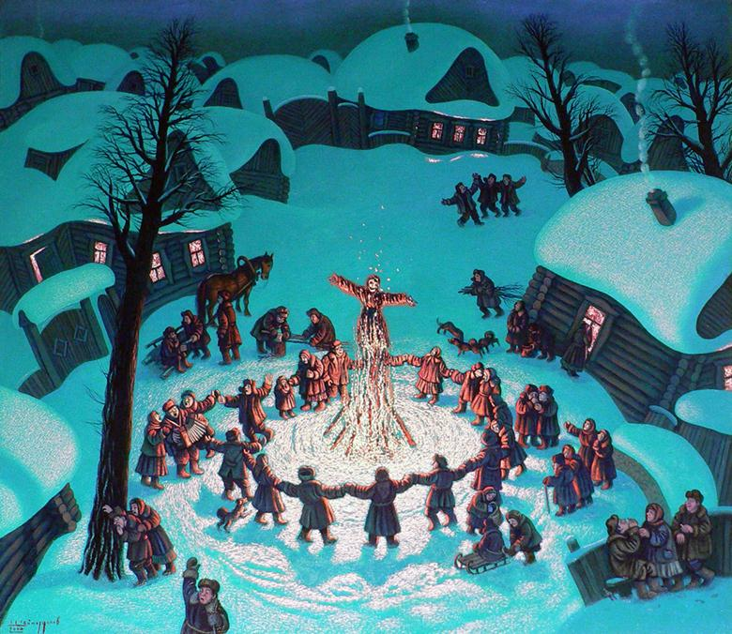
ПРОВОДЫ МАСЛЕНИЦЫ
Вас на Масленицу ждем!
Встретим масленым блином,
Сыром, медом, калачом
Да с капустой пирогом.
Всех нас пост Великий ждет,
Наедайся впрок, народ!
Всю неделюшку гуляй,
Все запасы подъедай.
А придет Прощеный день,
Нам покланяться не лень,
Приходите в воскресенье -
Будем мы просить прощенья,
Чтоб с души грехи все снять,
С чистым сердцем пост встречать.
Скрепим дружбу поцелуем,
Хоть и так мы не воюем:
Ведь на Масленицу нужно
Укреплять любовью дружбу.
Приходите в гости к нам,
Будем рады мы гостям!

